Slide 1
BÀI 34. BA TRƯỜNG HỢP
ĐỒNG DẠNG CỦA HAI TAM GIÁC

Slide 2
CHÀO MỪNG CÁC EM ĐẾN VỚI TIẾT HỌC NGÀY HÔM NAY!

Slide 3
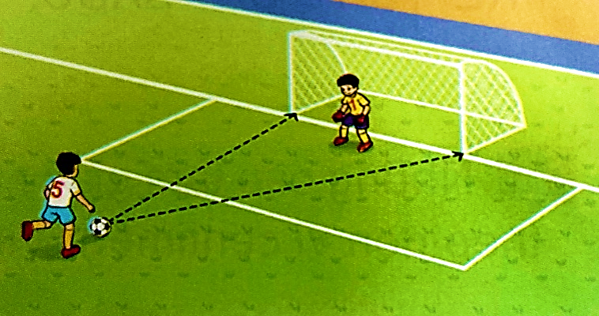
KHỞI ĐỘNG
Trong bóng đá, độ khó của mỗi pha ghi bàn còn được tính bởi góc sút vào cầu môn là rộng hay hẹp. Nếu biết độ rộng của khung thành là 7,32 m, trái bóng cách hai cọt gôn lần lượt là 10,98 m và 14,64 m
thì em có cách nào để đo được góc sút ở vị trí này bởi các dụng cụ học tập không?

Slide 4
CHƯƠNG IX. TAM GIÁC ĐỒNG DẠNG
BÀI 34. BA TRƯỜNG HỢP
ĐỒNG DẠNG CỦA HAI TAM GIÁC

Slide 5
NỘI DUNG BÀI HỌC
01
Trường hợp đồng dạng thứ nhất của tam giác
02
Trường hợp đồng dạng thứ hai của tam giác
03
Trường hợp đồng dạng thứ ba của tam giác

Slide 6
1. Trường hợp đồng dạng thứ nhất của tam giác

Slide 7
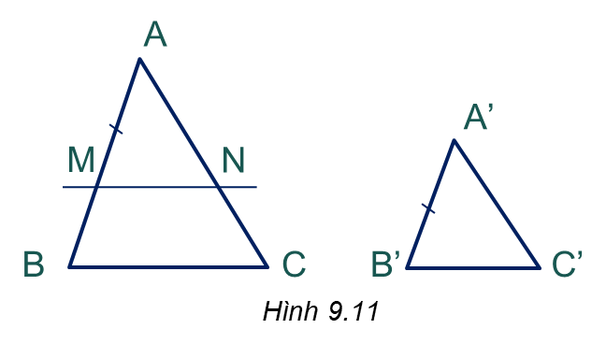
Trường hợp đồng dạng cạnh – cạnh – cạnh
HĐ 1
$$\frac{A^{′}B^{′}}{AB}=\frac{A^{′}C^{′}}{AC}=\frac{B^{′}C^{′}}{BC}$$
Cho hai tam giác $ABC$ và $A′B′C′$ có
a) Nếu $A′B=AB$thì hai tam giác có đồng dạng với nhau không? Vì sao?
b) Nếu $A′B′<AB$như hình 9.11. Trên đoạn thẳng $AB$ lấy điểm $M$ sao cho $AM = A′B′.$Kẻ đường thẳng qua $M$ song song với $BC$ và cắt $AC$ tại $N$.
Hãy giải thích vì sao $ΔAMN ∽ ΔABC$
Hãy chứng tỏ rằng $AN=A′C′, MN=B′C′$ để suy ra $ΔAMN = ΔA′B′C′$ (c.c.c)
Hai tam giác $A′B′C′$ và $ABC$ có đồng dạng với nhau không? Nếu có, em hãy viết đúng kí hiệu đồng dạng giữa chúng.
c) Nếu $A′B′ > AB$thì tam giác $A′B′C′$ có đồng dạng với tam giác $ABC$không? Vì sao?

Slide 8
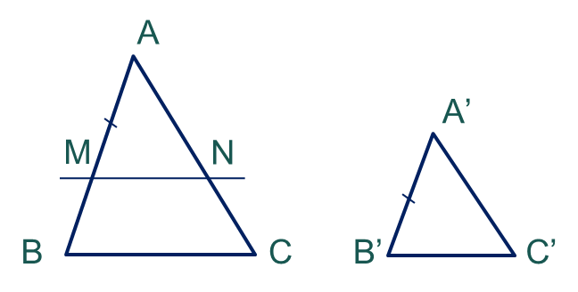
Giải:
a) Nếu $A^{′}B^{′}=AB$ thì $A^{′}C^{′}=AC$ và $B^{′}C^{′}=BC$
$⇒∆A^{′}B^{′}C^{′}=∆ABC$ (c.c.c)
Do đó $∆A^{′}B^{′}C^{′}∽∆ABC$

Slide 9
Giải:
b) $∆AMN∽∆ABC$ vì $MN//BC$.
$$\frac{AN}{AC}=\frac{AM}{AB}=\frac{A^{′}B^{′}}{AB}=\frac{A^{′}C^{′}}{AC}⇒AN=A′C′$$
$$\frac{MN}{BC}=\frac{AM}{AB}=\frac{A^{′}B^{′}}{AB}=\frac{B^{′}C^{′}}{BC}⇒ MN=B′C′$$
$⇒$ $∆AMN=∆A′B′C′$
Vì $∆AMN∽∆ABC$ (do $MN//BC$)
nên $∆A^{′}B^{′}C^{′}∽∆ABC$

Slide 10
Giải:
c) Nếu $A^{′}B^{′}>AB$, bằng cách đổi vai trò $∆ABC$ và $∆A′B′C′$ cho nhau thì theo phần b) $∆ABC∽∆A′B′C′$.

Slide 11
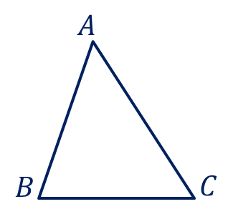
ĐỊNH LÍ
Nếu ba cạnh của tam giác này tỉ lệ với ba cạnh của tam giác kia thì hai tam giác đó đồng dạng với nhau.
GT | $∆ABC$, $∆A′B′C′$ $$\frac{A^{′}B^{′}}{AB}=\frac{A^{′}C^{′}}{AC}=\frac{B^{′}C^{′}}{BC}$$
KL | $∆A^{′}B^{′}C^{′}∽∆ABC$
$$A′$$
$$B′$$
$$C′$$

Slide 12
Những cặp tam giác nào dưới đây (hình 9.13) là đồng dạng? (các kích thước được tính theo đơn vị centimét). Viết đúng kí hiệu đồng dạng.
Trả lời:
$∆ABC∽∆HGK$ (c.c.c). Vì: $\frac{AB}{HG}=\frac{BC}{GK}=\frac{AC}{HK}=\frac{1}{2}$
$∆DEF∽∆MNP$ (c.c.c). Vì: $\frac{DE}{MN}=\frac{EF}{NP}=\frac{DF}{MP}=\frac{1}{2}$

Slide 13
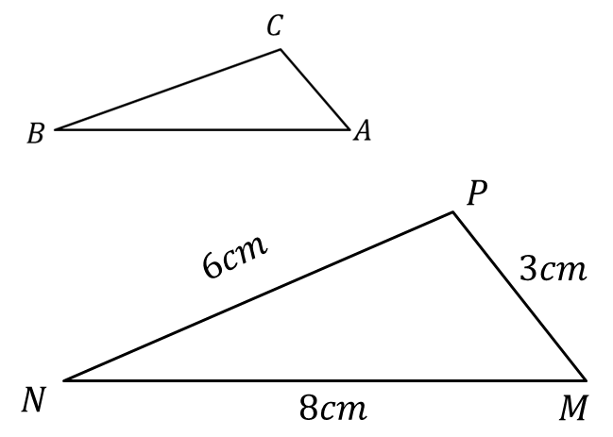
Cho các tam giác $ABC$ và $MNP$ có $3AB=4BC=8CA$, $MN=8cm, NP=6cm, PM=3cm$. Chứng minh rằng $∆ABC∽∆MNP.$
Ví dụ 1:
Giải:
GT | $∆ABC$, $∆MNP$ $$3AB=4BC=8CA$$ $$MN=8cm, NP=6cm,$$ $$PM=3cm$$
KL | $$∆ABC∽∆MNP$$

Slide 14
Giải:
Từ giả thiết ta có $3MN=4NP=8PM$ và $3AB=4BC=8CA.$
Vậy $∆ABC$ và $∆MNP$ có:
$$\frac{AB}{MN}=\frac{BC}{NP}=\frac{CA}{PM}$$
Do đó $∆ABC∽∆MNP (c.c.c)$.

Slide 15
Luyện tập 1
Cho tam giác $ABC$ có chu vi bằng $18 cm$và tam giác $DEF$ có chu vi bằng $27cm$. Biết rằng $AB=4cm, BC=6cm, DE=6cm, FD=12cm$. Chứng minh $ΔABC ∽ ΔDEF.$
Giải:
$∆ABC$: $AC=18−AB−BC=18−4−6=8$ cm
$∆DEF$: $EF=27−DE−FD=27−6−12=9$ cm
Xét $∆ABC$ và $∆DEF$ có:
$$\frac{AB}{DE}=\frac{BC}{EF}=\frac{AC}{DF}=\frac{2}{3}⇒∆ABC∽∆DEF\text{(}\text{c}\text{.}\text{c}\text{.}\text{c}\text{)}$$

Slide 16
Vận dụng
Trở lại tình huống mở đầu. Em hãy vẽ một tam giác có ba cạnh tỉ lệ với ba cạnh của tam giác tạo bởi ba đỉnh là trái bóng và hai chân cột gôn. Từ đó tính góc sút bằng góc tương ứng của tam giác vừa vẽ được.

Slide 17
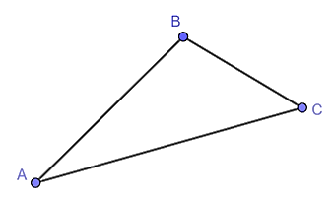
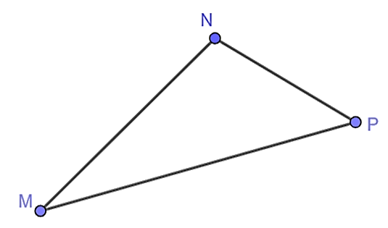
Giải:
Vẽ $∆ABC$ với các số đo:
$AB=2;BC=3;AC=4$ (cm)
Gọi điểm đặt trái bóng là $M$, Chân hai cột gôn là $N$ và $P$. Thì ta có hình minh họa:
Ta có: $NP :NM :MP=2 :3 :4=BC :BA :AC$
$⇒∆ABC∽∆MNP$ (c.c.c) $⇒$ $\hat{A}=\hat{M}≈{29}^{o}$

Slide 19
GIÚP ONG VỀ TỔ

Slide 20
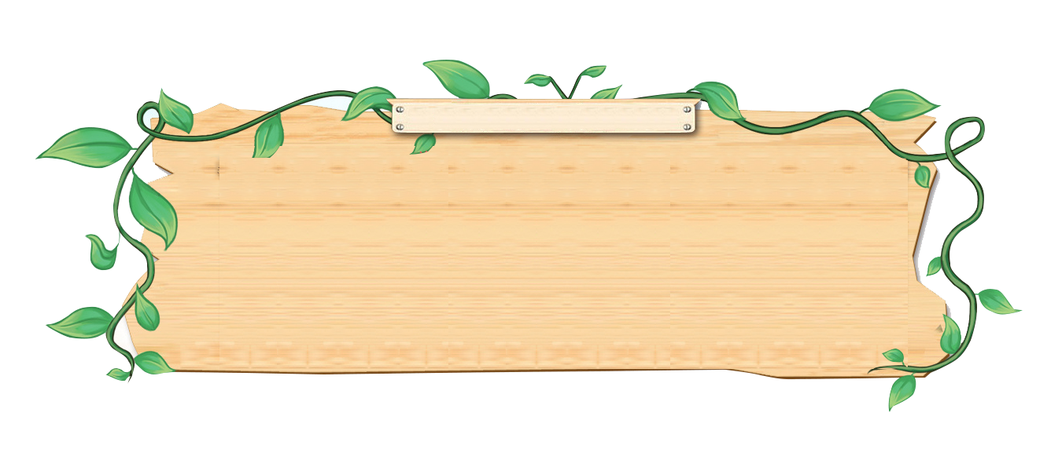
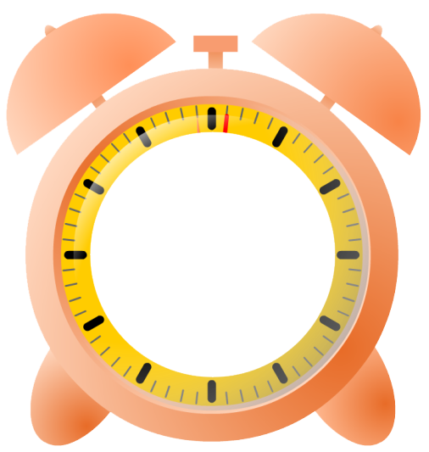
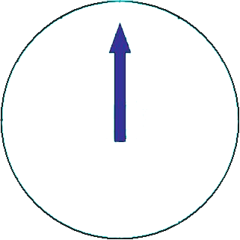
Câu 1. Cho hai tam giác $RSK$ và $PQM$ có $\frac{RS}{PQ}=\frac{RK}{PM}=\frac{SK}{QM}$, khi đó ta có:
A
$$∆RSK ∽ ∆PQM$$
HẾT GIỜ
B
$$∆RSK ∽ ∆QPM$$
C
$$∆RSK∽ ∆MPQ$$
D
$$∆RSK ∽ ∆QMP$$

Slide 21
Câu 2. Cho $∆ABC$ đồng dạng với $∆MNP$. Biết $AB=5$ cm ; $BC=6$ cm ; $MN=10$ cm $MP=5$ cm. Chọn câu đúng
A
$$NP=12 cm ; AC=2,5 cm$$
HẾT GIỜ
B
$$NP=2,5 cm ; AC=12 cm$$
C
$$NP=5 cm ; AC=10 cm$$
D
$$NP=10 cm ; AC=5 cm$$

